Slide 1
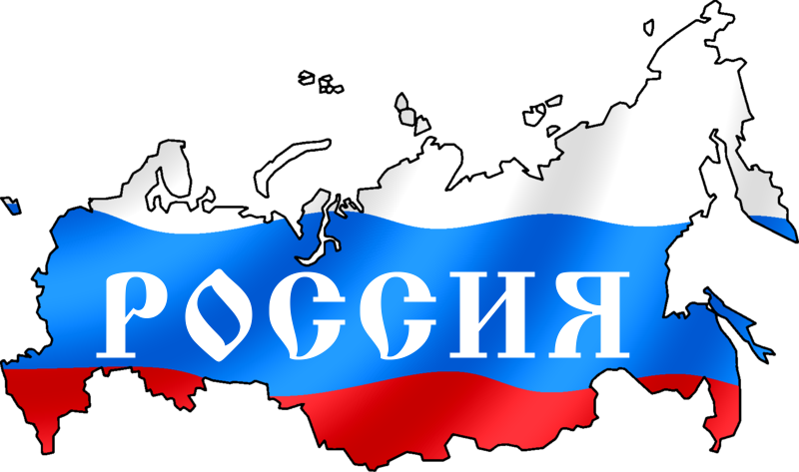
Наша Родина - Россия

Slide 2
Повторим
1.Что означает слово «федерация»?
а) союз
б) самостоятельность
в)независимость
2. Как называются относительно самостоятельные государственные образования в РФ?
а) земли
б) штаты
в)субъекты
3.Сколько субъектов федерации в РФ?
а) 89 б) 83 в)85

Slide 3
4. Что относится к субъектам РФ
22 республики,
9 краёв,
46 областей,
3 города федерального значения,
1 автономная область, 4 автономных округа

Slide 4
Какие права имеют субъекты РФ?
- имеют свою территорию,
- свои законы, которые не противоречат Конституции РФ,
свои органы власти и управления,
- свои герб и флаг,
- имеют право обучать детей на родном языке

Slide 5
Пословицы о Родине
- Кто Отечество предаёт, тот нечистой силе свою душу продаёт.
- Много стран прошёл, а добро лишь на Родине нашёл
-Велика русская земля и везде солнышко: всюду хорошо, а дома лучше.

Slide 6
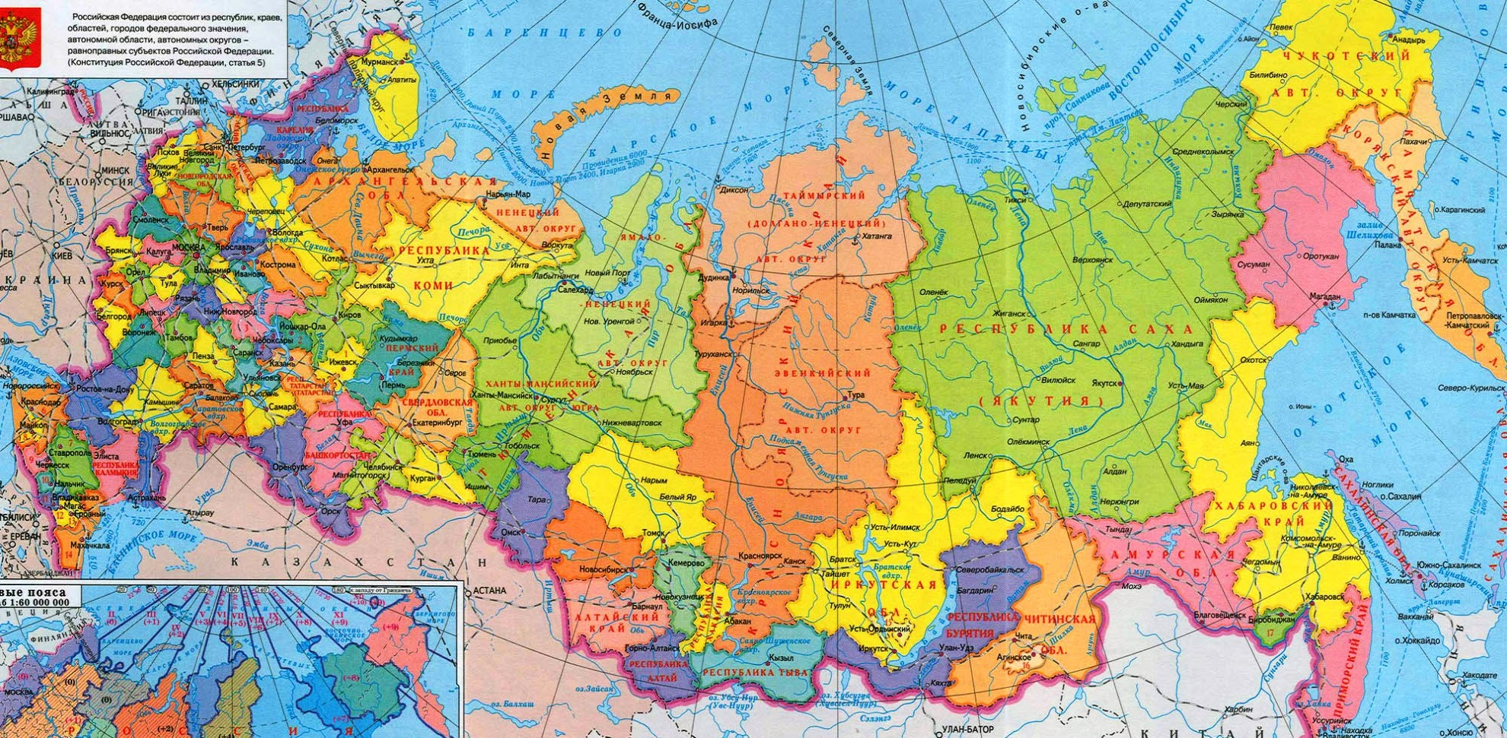
Найдите на карте Самарскую область

Slide 7
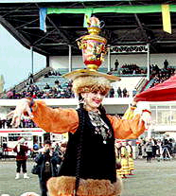
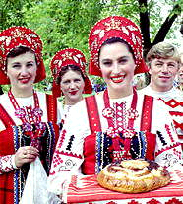
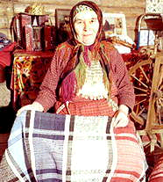
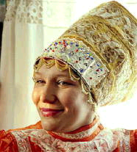
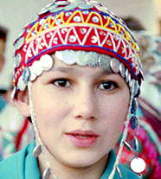
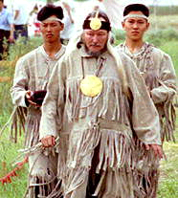
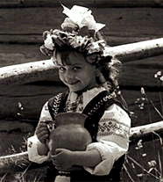
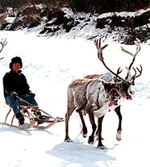
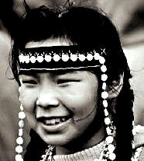
Башкиры
Коми
Русские
Удмурты
Россия согласно Конституции является многонациональным государством. На её территории проживает более 180 народов
Чуваши
Якуты
Украинцы
Эвенки
Чукчи

Slide 8
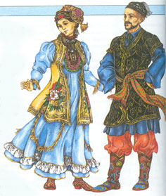
Кто проживает на территории Самарской области
Представители восточных славян
Представители тюркских народов
Русские
Татары

Slide 9
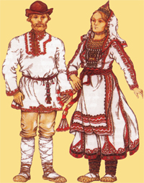
Кто проживает на территории Самарской области
Представители кавказских народов
Представители финно-угорских народов
Чеченцы
Марийцы

Slide 10
Кто проживает на территории Самарской области
Представители финно-угорского народа
чуваши

Slide 11
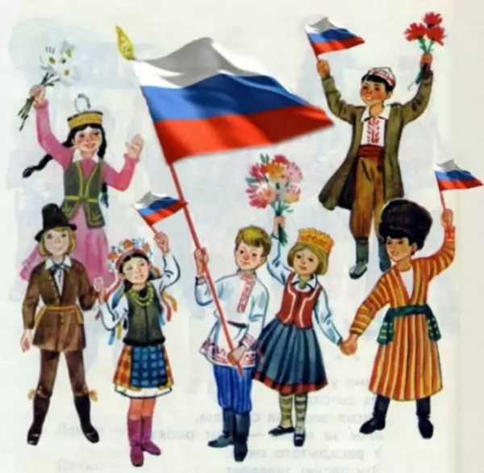
Живут в России разные
Народы с давних пор.
Одним – тайга по нраву,
Другим – степной простор.
У каждого народа
Язык свой и наряд.
Один – черкеску носит,
Другой надел халат.
Один – рыбак с рожденья,
Другой – оленевод.
Один – кумыс готовит,
Другой готовит мёд.
Одним – милее осень,
Другим – милей весна.
А Родина Россия
У нас у всех одна. В.Степанов

Slide 12
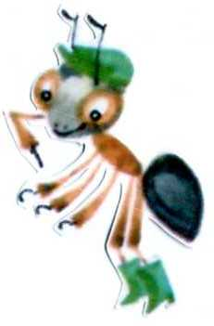
Что связывает друг с другом все народы России?

Slide 13
Нас объединяет
Россияне

Slide 14
Закончите фразу (по выбору)
Сегодня я узнал(а)…
Было интересно…
Было трудно…
Я понял(а), что…
Я смог (смогла)
Мне хочется…

Slide 15
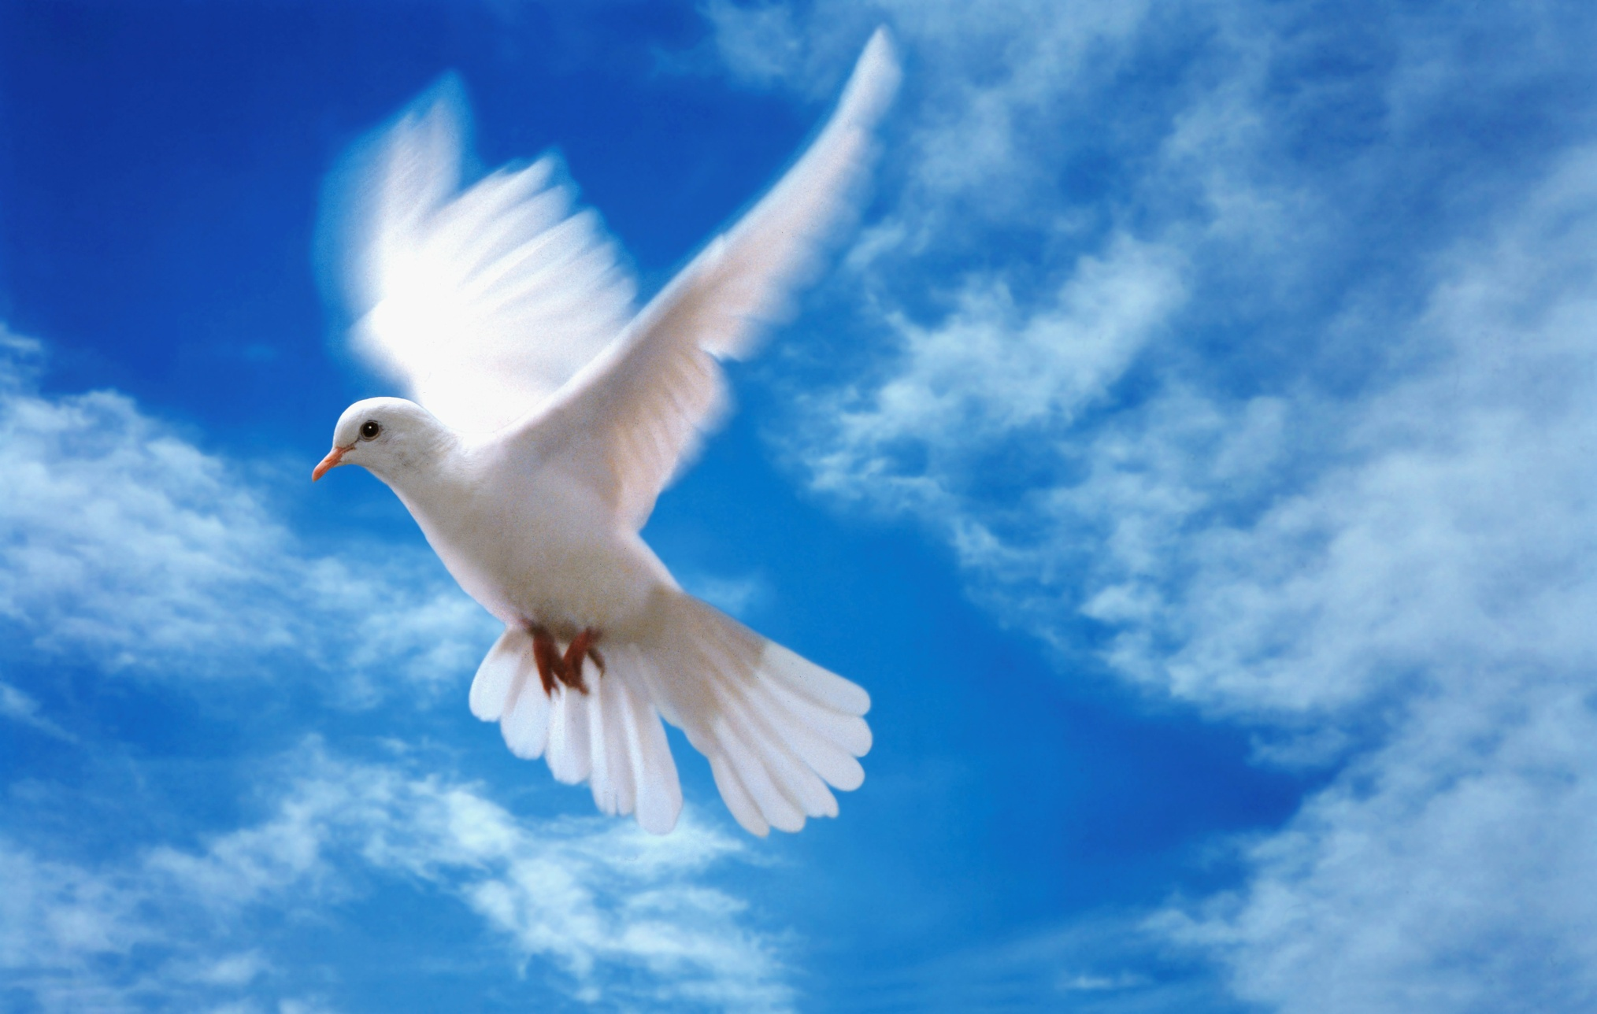
СПАСИБО ЗА ВНИМАНИЕ !

